Slide 1
ПСИХОЛОГИЧЕСКАЯ ПОДГОТОВКА К ЕГЭ

Slide 2
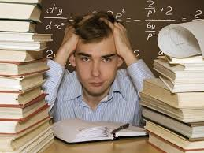
Экзамены – это серьезное испытание на прочность всей нервной системы и проверка не только знаний выпускника, но и его психологической устойчивости. Исследования показывают, что экзаменационный стресс занимает одно из первых мест среди многих причин, вызывающих психическое напряжение у школьников. Наиболее подвержены стрессу школьники с ослабленным здоровьем, а особенно страдающие хроническими заболеваниями либо имеющие отклонения от нормы в нервном и психическом плане.

Slide 3
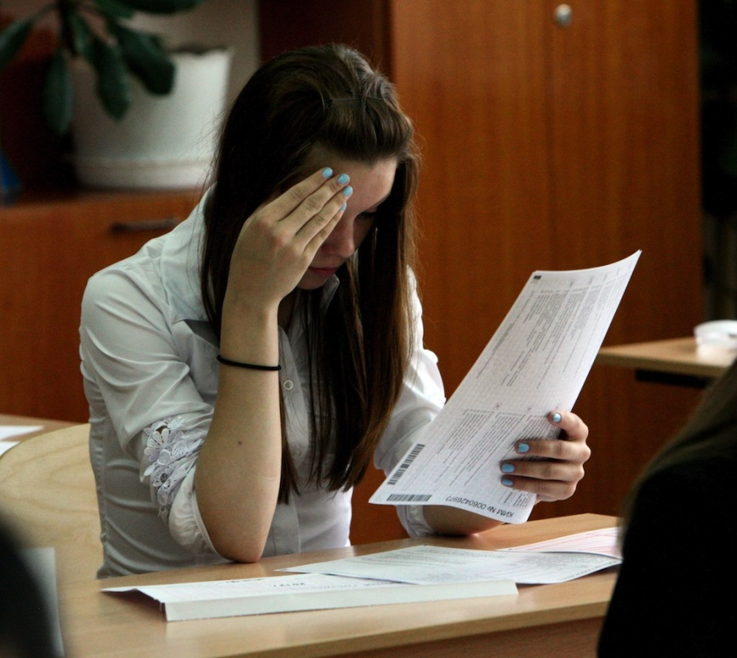
Существенное количество неудовлетворительных оценок по разным предметам зачастую связано не с плохим знанием предмета, а со стрессовой ситуацией, возникающей во время экзамена.

Slide 4
Причины психологических трудностей и стресса при сдаче ЕГЭ :
- сомнение в полноте и прочности знаний;
- стресс незнакомой ситуации;
- стресс ответственности перед родителями и школой;
- сомнение в собственных способностях: в логическом мышлении, умении анализировать, концентрации и распределении внимания;
- тревожность;
- неуверенность в себе.

Slide 5
Откуда берется экзаменационный стресс?
Подготовка к экзамену связана с большим напряжением организма: интенсивная умственная деятельность, повышенная статическая нагрузка, обусловленная длительной вынужденной позой, крайнее ограничение двигательной активности, нарушение режима отдыха и сна, эмоциональные переживания.
Школьник в повседневной жизни нередко испытывает некое психологическое давление со стороны школы и родителей («До конца урока осталось 15 минут, после звонка работы не принимаю!», «Смотри, не подведи нас!» или «Мы в твои годы…»), а в период сдачи экзаменов это давление только усиливается. Стремясь соответствовать ожиданиям взрослых, школьник находится в постоянном опасении оказаться неуспешным.
Отсутствие на ЕГЭ знакомых педагогов, поддержки и привычной ситуации, ощущение одиночества и незащищенности только усиливают стрессовое состояние выпускника, обусловленное самой ситуацией экзамена.

Slide 6
Симптомы экзаменационного стресса
Физиологические симптомы:
кожная сыпь;
Эмоциональные симптомы:
чувство общего недомогания;
Когнитивные симптомы:
чрезмерная самокритика, сравнение своей подготовленности с другими в невыгодном для себя свете;
головные боли;
тошнота;
диарея;
мышечное напряжение;
углубление и учащение дыхания;
учащенный пульс;
перепады артериального давления.
растерянность;
паника;
страх;
неуверенность;
тревога;
депрессия;
подавленность;
раздражительность.
неприятные воспоминания о провалах на экзаменах в прошлом (своих или чужих);
воображение отрицательных последствий неудачи на экзамене (исключение из ВУЗа, лишение стипендии и т.п.);
кошмарные сновидения;
ухудшение памяти;
снижение способности к концентрации внимания, рассеянность
Поведенческие симптомы:
стремление заниматься любым другим делом, лишь бы не готовиться к экзамену;
избегание любых напоминаний об экзаменах;
уменьшение эффективности в учебе в экзаменационный период;
вовлечение других людей в тревожные разговоры о предстоящих экзаменах;
увеличение употребления кофеина и алкоголя;
ухудшение сна и аппетита.

Slide 7
Комплексная программа тренинговых занятий «Повышение стрессоустойчивости у старшеклассников на этапе подготовки к ЕГЭ и ГИА»

Slide 8
Цель - повышение уровня стрессоустойчивости выпускника. Задачи: Выработка навыков эмоциональной саморегуляции Развитие навыков самоконтроля. Формирование адекватной самооценки. Снижение уровня тревожности.
Психодиагностический блок. Определение особенностей личности выпускников с помощью методик. Выделение группы риска.
Коррекционно-развивающий блок. Реализация коррекционно- развивающей программы.
Индивидуальное сопровождение. Разработка педагогом-психологом индивидуальных маршрутов сопровождения детей оказавшихся в группе риска.

Slide 9
Комплекс занятий рассчитан на работу с учащимися 11 классов в учебных группах по 10-12 человек. Всего 5 занятий. Время одного занятия – 40- 50 минут
Разработанная программа позволяет развить навыки эмоциональной саморегуляции, способствует снижению негативных переживаний, обучает приемам релаксации и снятия нервно-мышечного напряжения.
Формы работы: беседы, мини-лекции, игры, релаксационные методы, телесно-ориентированные и арт-терапевтические техники

Slide 10
Помощь взрослых очень важна, поскольку человеку, кроме всего прочего, необходима еще и психологическая готовность к ситуации сдачи серьезных экзаменов.
Именно родители могут помочь своему ребенку наиболее эффективно распорядиться временем и силами при подготовке к ЕГЭ.

Slide 11
Успешность сдачи экзамена во многом зависит от настроя и отношения к этому родителей.

Slide 12
Рекомендации
Не тревожьтесь о количестве баллов, которые ребенок получит на экзамене, и не критикуйте ребенка после экзамена
Внушайте ребенку мысль, что количество баллов не является совершенным измерением его возможностей
Подбадривайте детей, хвалите их за то, что они делают хорошо
Не повышайте тревожность ребенка накануне экзаменов
Повышайте их уверенность в себе
Наблюдайте за самочувствием ребенка
Контролируйте режим подготовки ребенка

Slide 13
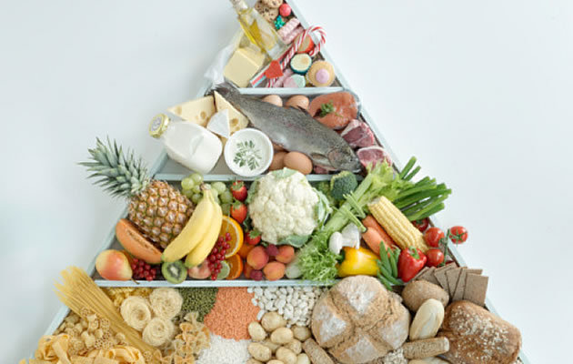
Обратите внимание на питание ребенка: во время интенсивного умственного напряжения ему необходима питательная и разнообразная пища и сбалансированный комплекс витаминов. Такие продукты, как рыба, творог, орехи, курага и т.д. стимулируют работу головного мозга.

Slide 14
Накануне экзамена обеспечьте ребенку полноценный отдых, он должен отдохнуть и как следует выспаться

Slide 15
Вы всегда можете помочь, в первую очередь, организацией самоподготовки, пониманием и поддержкой, любовью и верой

Slide 16
Благодарю за внимание!

